Slide 1

číslo: VY_32_INOVACE_26_07
Základní škola Jindřichův Hradec I, Štítného 121
Digitální učební materiál vznikl v rámci projektu "Inovace + DVPP", EU peníze do škol, CZ.1.07/1.4.00/21.3768
Název: Hannibal – muž, který pokořil Řím
Autor: Mgr. Eva Vondrková
Vzdělávací oblast: Člověk a společnost
Předmět: Dějepis
Ročník: 6. ročník

Slide 2
Metodický list – anotace:
Didaktický učební materiál Hannibal – muž, který pokořil Řím slouží k podpoře výkladové části hodiny. Doporučuji pustit ukázku z filmu Hannibal. http://www.youtube.com/watch?v=FrvSCNjlOTk

Slide 3
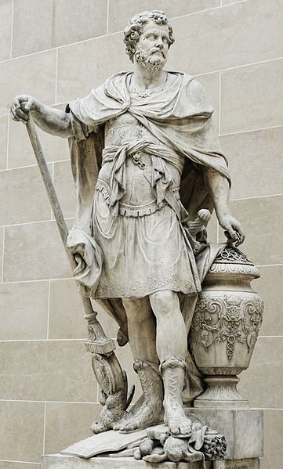
Hannibal Barkas
Kartaginský vojevůdce.
Vysloužil si pověst neporazitelnosti.
Je nazýván otcem vojenské strategie.
Narodil se v roce 246 nebo 247 př. n. l. v Kartágu.
Otec Hamilkar Barkas byl známý válečník a politik.

Slide 4
Hannibal a otec
Válečnému umění učil Hannibala hlavně otec Hamilkar.
V osmi letech složil Hannibal otci přísahu, že bude až do smrti nepřítelem Římanů.
Ve svých jednadvaceti letech se stal vrchním velitelem kartaginské jízdy a slib proto dodržel.
Co si myslíš o dodržování slibů? Proč se
ujalo úsloví „Sliby chyby.“ Vysvětli!

Slide 5
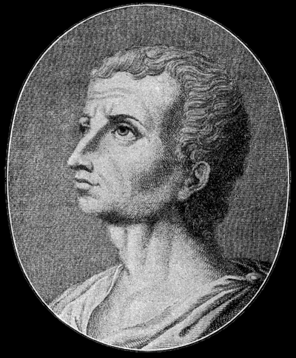
Jaký byl Hannibal?
Podle historika Livia vždy projevoval v nebezpečí odvahu.
Snášel s ostatními tělesné útrapy.
Spal jako jiní vojáci na zemi přikryt vojenským pláštěm.
Do boje šel jako první a bojiště opouštěl jako poslední.
Historik Titus Livius

Slide 6
Začátek bojů
Hannibal si podrobil celé dnešní Španělsko.
Začal uvažovat o útoku na Itálii.
Svou armádu rozdělil na dvě části. První se měla zúčastnit tažení do Itálie, druhou část svěřil bratru Hasdrubalovi k ochraně Hispánie. Aby si tam zajistil skutečný klid, vyžádal si od všech kmenů, které neměly jednoznačný vztah ke Kartágu, rukojmí, které držel po celou dobu válek v zajetí.

Slide 7
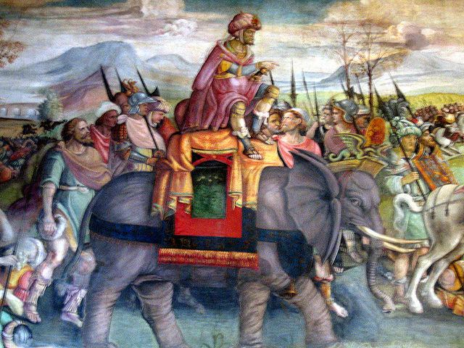
Přechod Alp
Hannibalovi se podařilo přejít přes Alpy, přesto náročný pochod nepřežila až polovina vojáků.
Odhaduje se, že do Itálie dorazilo jen dvacet tisíc pěšáků a šest tisíc jezdců. Většina slonů v horách zahynula.

Slide 8
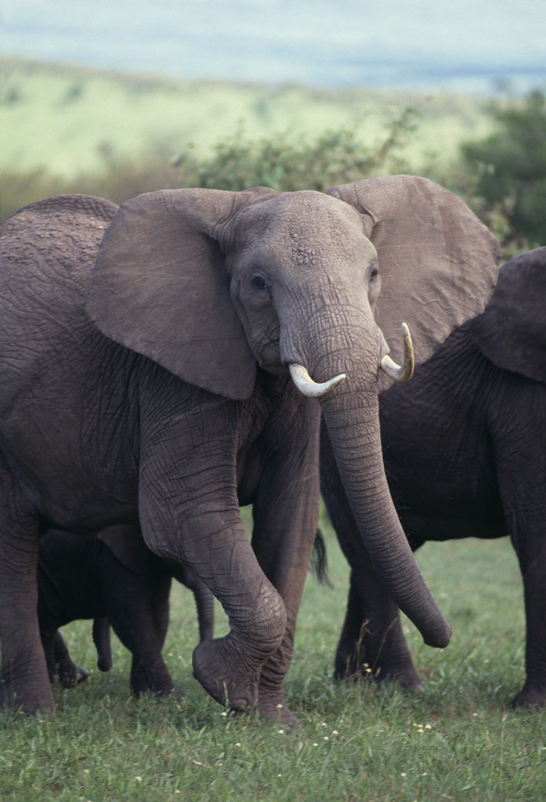
Vypráví se, že jednou nemohli Kartaginci při přechodu Alp přinutit slony, přejít řeku. Tehdy Hannibal nařídil jednomu z vojáků, aby slona poranil a pak přeplaval na druhý břeh. Rozzuřený slon se vrhl za svým trýznitelem a ostatní zvířata ho následovala.

Slide 9
Hannibal ante portas
Hannibal postupně ovládl celou severní Itálii.
Jeho armáda se rozrostla o množství Galů.
Římané byli zaskočeni a poraženi v bitvě u Kann.
Hannibal stanul před branami města Říma – „Hannibal ante portas“, ale nezaútočil!!!
Římané postavili novou armádu, v čele byl Scipio Africanus, přeplavili se do Afriky a napadli Kartágo.
Hannibal se musel vrátit. Kartaginci byli definitivně poraženi Římany v bitvě u Zamy.

Slide 10
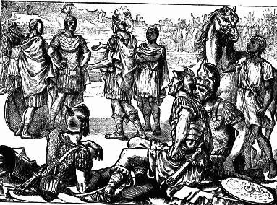
Setkání Hannibala a Scipiona před bitvou u Zamy

Slide 11
Neslavný konec
Na žádost Říma byl Hannibal vypovězen do Sýrie. I odtud však musel uprchnout.
Svůj život ukončil sám kolem roku 183 př. n. l. - otrávil se jedem, aby se vyhnul římskému zajetí.
Bylo mu 60 let.
Jeho poslední slova:
„Nastal čas ukončit strach Římanů. Již déle nehodlají čekat na smrt starého muže, který jim způsobil tolik starostí.“

Slide 12
Zdroje a citace:
Wikipedie: Otevřená encyklopedie: Hannibal [online]. c2014 [citováno 16. 06. 2014]. Dostupný z WWW: <http://cs.wikipedia.org/w/index.php?title=Hannibal&oldid=11441831>
Obrázek ze strany 3 byl stažen 16. 6. 2014:
http://commons.wikimedia.org/wiki/File:Hannibal_Slodtz_Louvre_MR2093.jpg
Obrázek ze strany 7 byl stažen 16. 6. 2014:
http://upload.wikimedia.org/wikipedia/commons/thumb/2/22/HannibalFrescoCapitolinec1510.jpg/640px-HannibalFrescoCapitolinec1510.jpg
Obrázek ze strany 10 byl stažen 16. 6. 2014:
http://upload.wikimedia.org/wikipedia/commons/9/95/Young_Folks%27_History_of_Rome_illus174.png
Obrázky z Klipartu

